Slide 1
Hadoop与Spark
附录：在Windows上安装Maven和配置Eclipse

Slide 2
在Windows上安装Maven和配置Eclipse
Maven开发Java项目
  无需自己下载项目依赖的jar包，和项目联编
  Maven自动从网上下载项目依赖的jar包
  支持compile, package, test等操作

Slide 3
在Windows上安装Maven和配置Eclipse
Maven开发Java项目
(1) 安装Apache Maven
把面向Windows平台的压缩文件apache-maven-3.5.0-bin.zip，解压缩在d:\apache-maven-3.5.0目录下。
(2) 设定环境变量
右键点击我的电脑图标，选择“属性→高级系统设置→环境变量→系统变量→新建”等命令和菜单(界面元素)序列，添加如下变量
在“系统变量”对话框里，选择Path环境变量，选择“编辑”，增加一项为D:\apache-maven-3.5.0\bin
M2_HOME D:\apache-maven-3.5.0

Slide 4
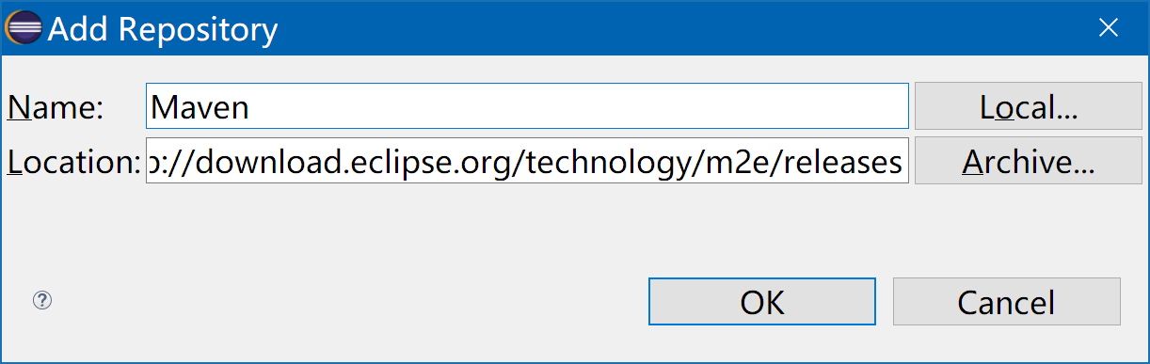
在Windows上安装Maven和配置Eclipse
Maven开发Java项目
(3) 安装Eclipse的Maven插件
启动Eclispe，选择Help菜单，选择Install New Software菜单，在对话框里选择Add按钮，设定软件名称为“Maven”，网址为“http://download.eclipse.org/technology/m2e/releases”，如图所示
完成安装Maven Integration for Eclipse插件
重新启动Eclipse

Slide 5
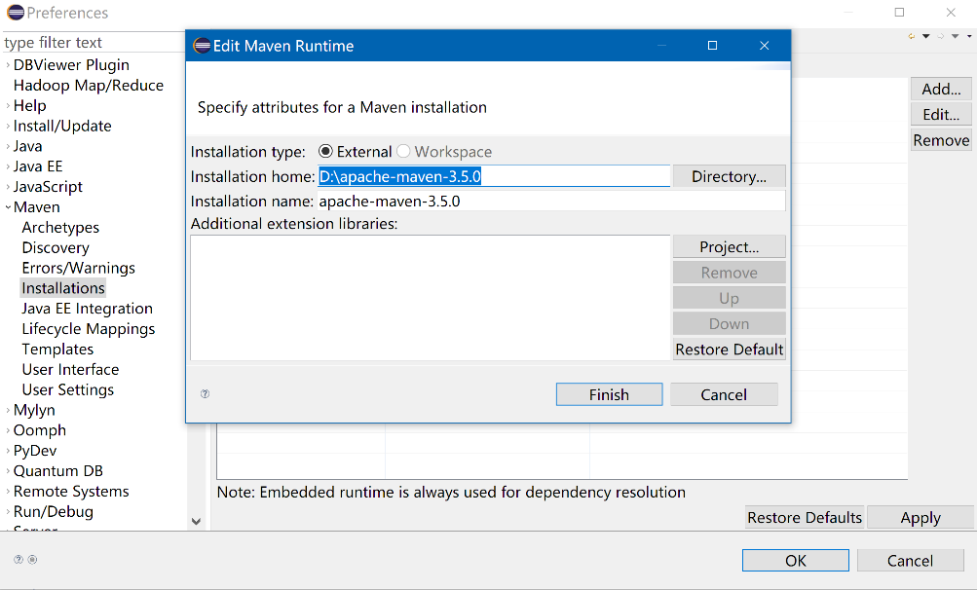
在Windows上安装Maven和配置Eclipse
Maven开发Java项目
(4) 配置Eclipse Maven插件
选择Window菜单，选择Preferences菜单，在对话框左侧，选择Maven，进行配置。
选择Installations，设定安装类型为External，安装目录为D:\apache-maven-3.5.0，如图所示

Slide 6
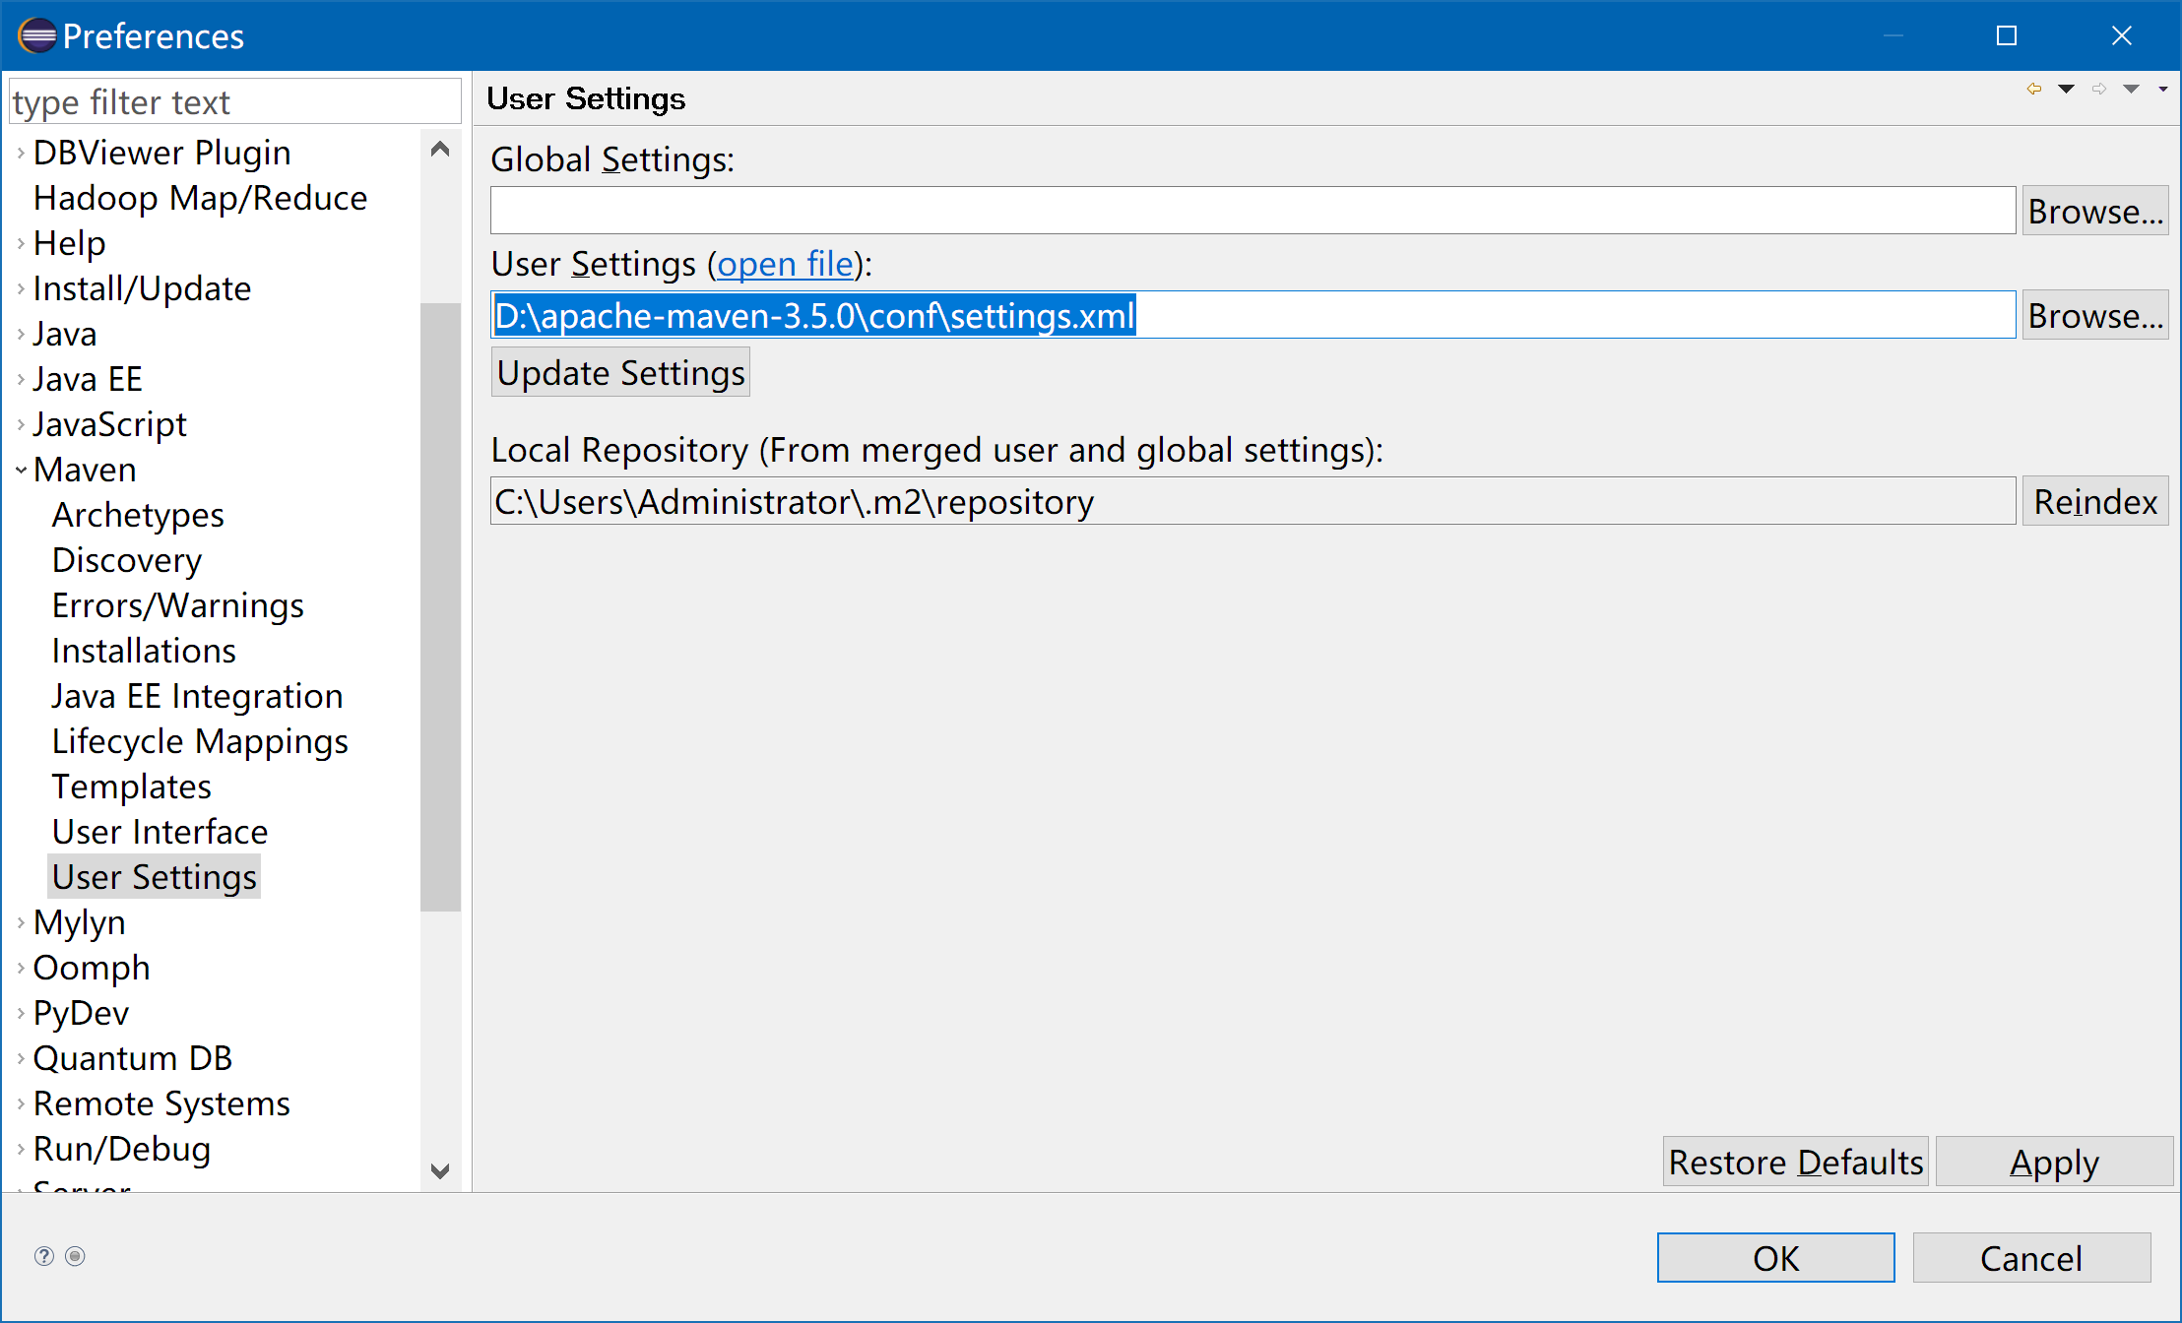
在Windows上安装Maven和配置Eclipse
Maven开发Java项目
(4) 配置Eclipse Maven插件
在对话框里，选择User Settings，设定为D:\apache-maven-3.5.0\conf\settings.xml，如图所示

Slide 7
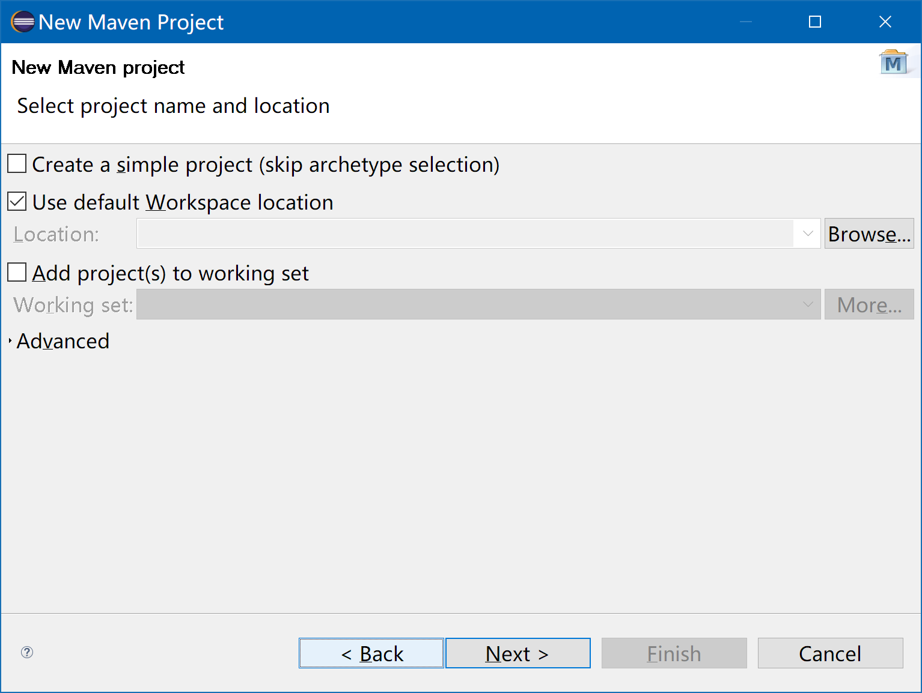
在Windows上安装Maven和配置Eclipse
Maven开发Java项目
(5)新建Maven项目
新建Maven项目的过程如下，选择File菜单，选择New菜单，选择Project菜单，在对话框里，选择Maven项目，选择Next，如图所示

Slide 8
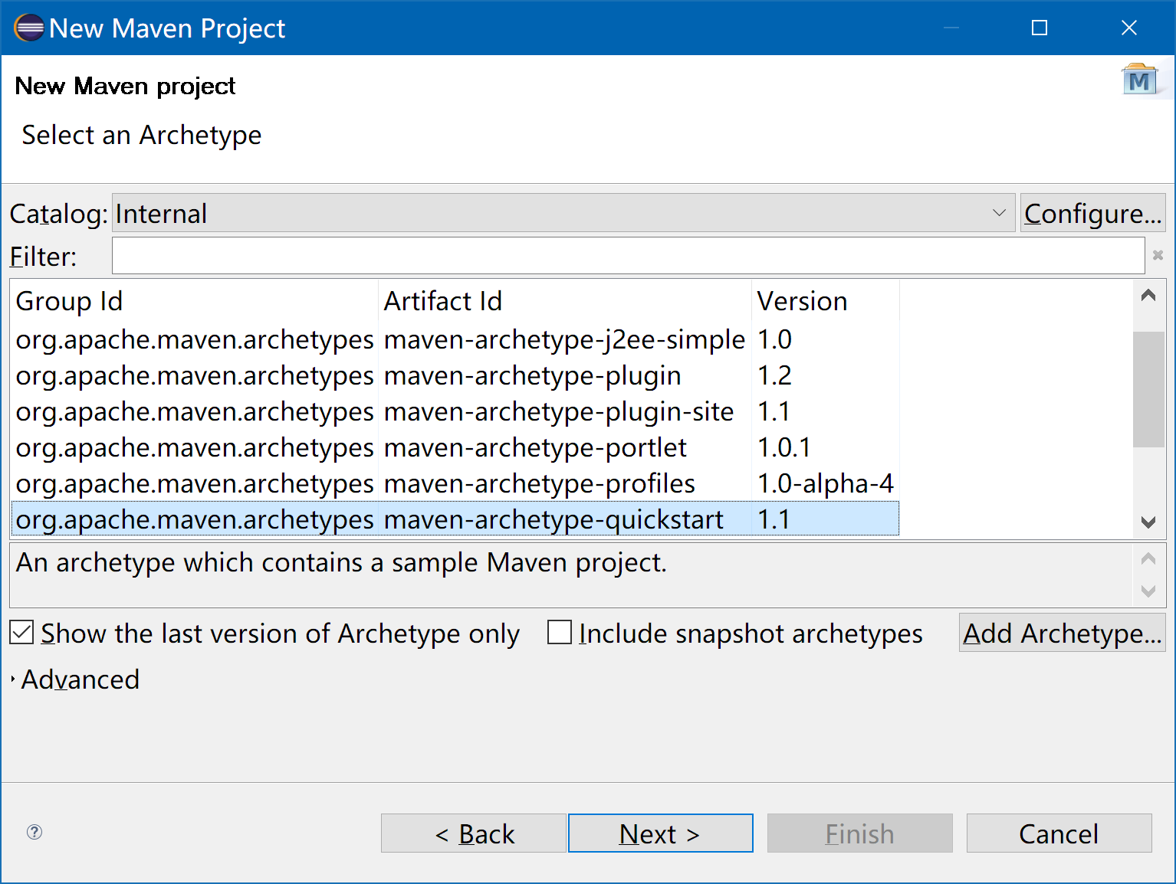
在Windows上安装Maven和配置Eclipse
Maven开发Java项目
(5)新建Maven项目
在下一个对话框，选择Next，如图

Slide 9
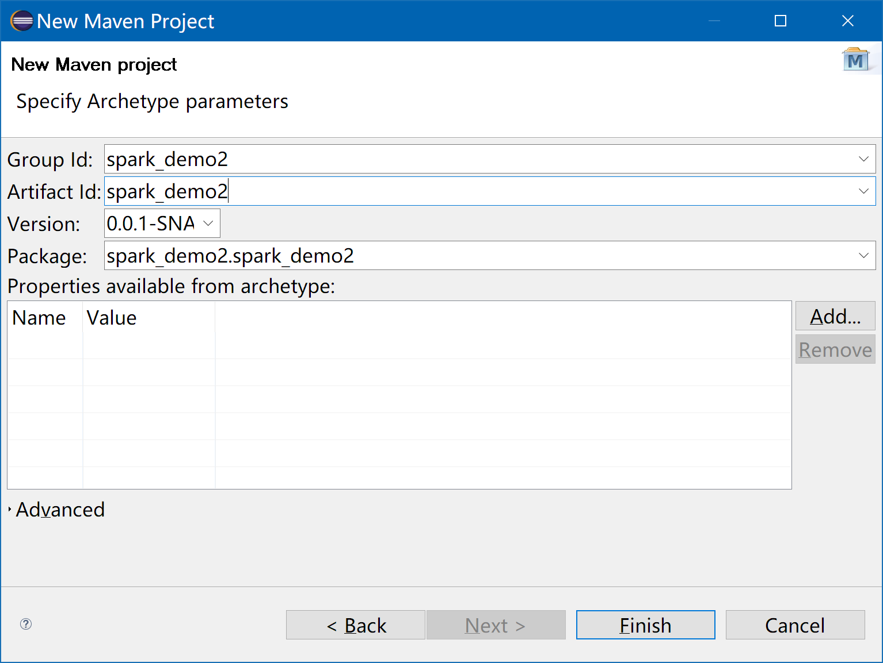
在Windows上安装Maven和配置Eclipse
Maven开发Java项目
(5)新建Maven项目
输入Group Id和Artifact Id，如图所示，选择Finish即可
新建Maven项目，配置好项目的pom.xml文件后，利用Maven从网上下载各种以来的Jar包，无需手动设置

